Slide 1
МБДОУ детский сад
«Белый медвежонок»
НОД
«Финансовые игры»
Воспитатель: Прохоренко Снежана Викторовна

Slide 2
Есть они бумажные, есть медные, блестящие,
Их платят за работу, они важны для всех!
Кто правильно их тратит,
Того ждет обязательно финансовый успех!

Slide 3
Профессии

Slide 4
На витрине все продукты:
Овощи, орехи, фрукты.
Помидор и огурец
Предлагает...

Slide 5
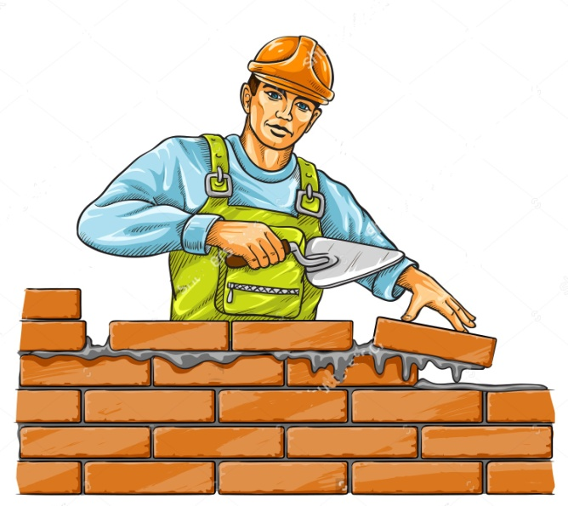
Кирпичи кладет он в ряд,
Строит садик для ребят
Не шахтер и не водитель,
Дом нам выстроит...

Slide 6
Наяву, а не во сне
Он летает в вышине.
Водит в небе самолет.
Кто же он, скажи?

Slide 7
Учит вежливости нас,
Почитает вслух рассказ.
Не учитель, не писатель.
Это наша...

Slide 8
Товары
и услуги

Slide 9
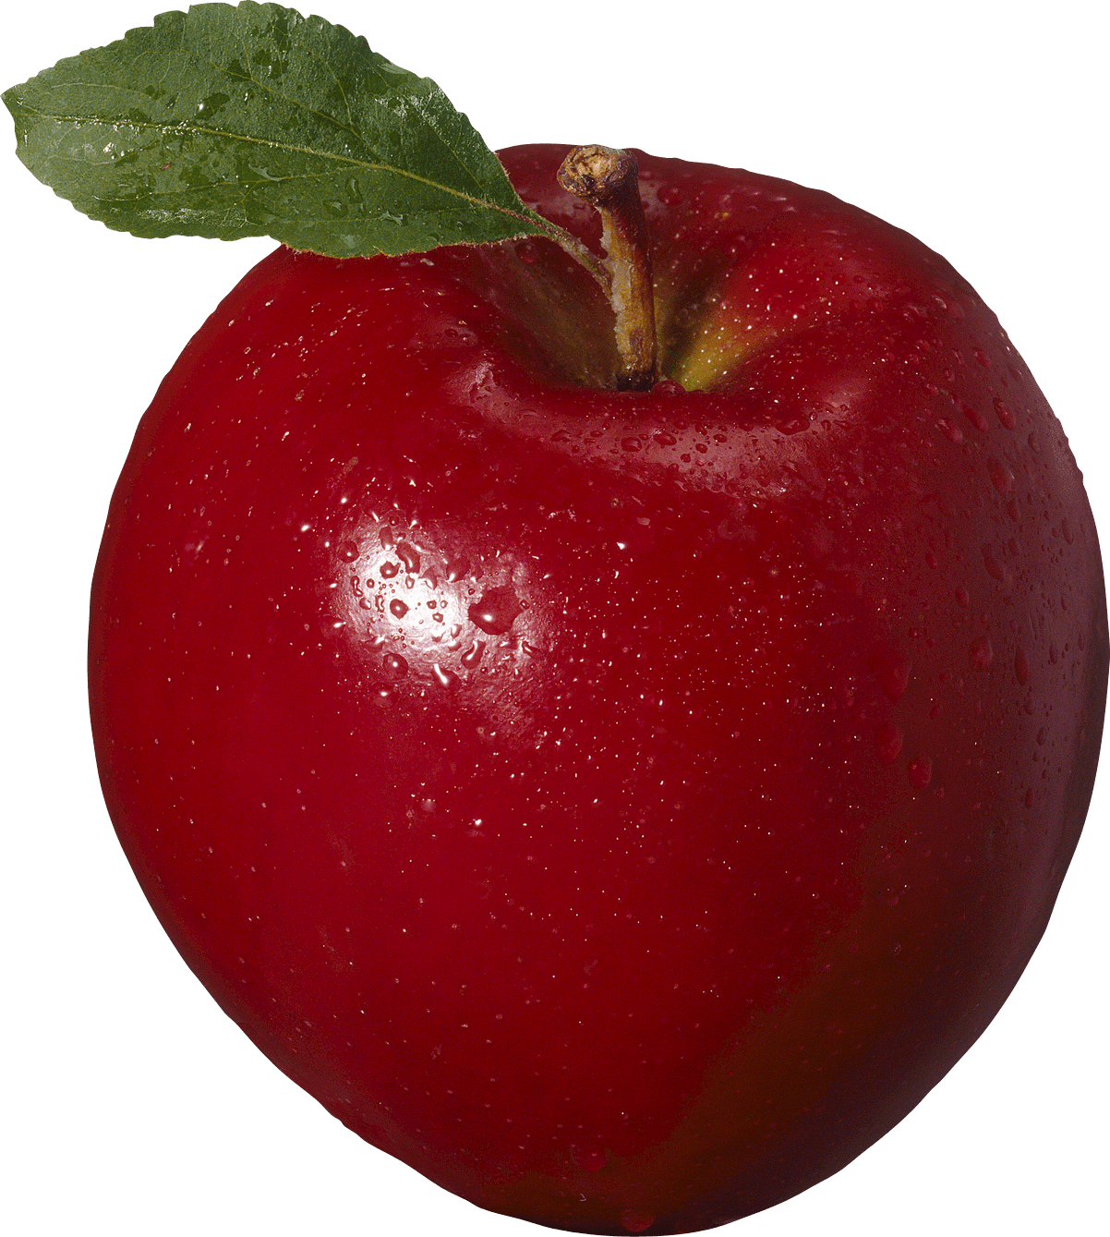

Slide 10
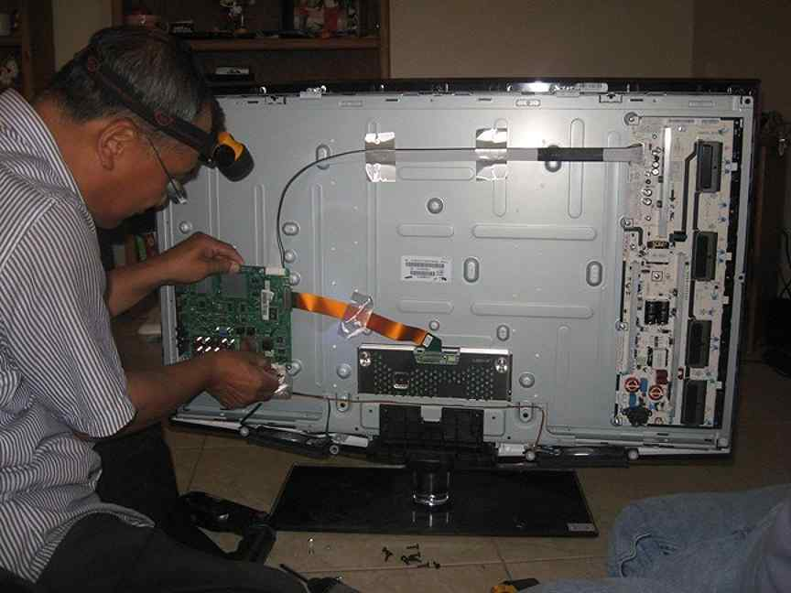

Slide 11
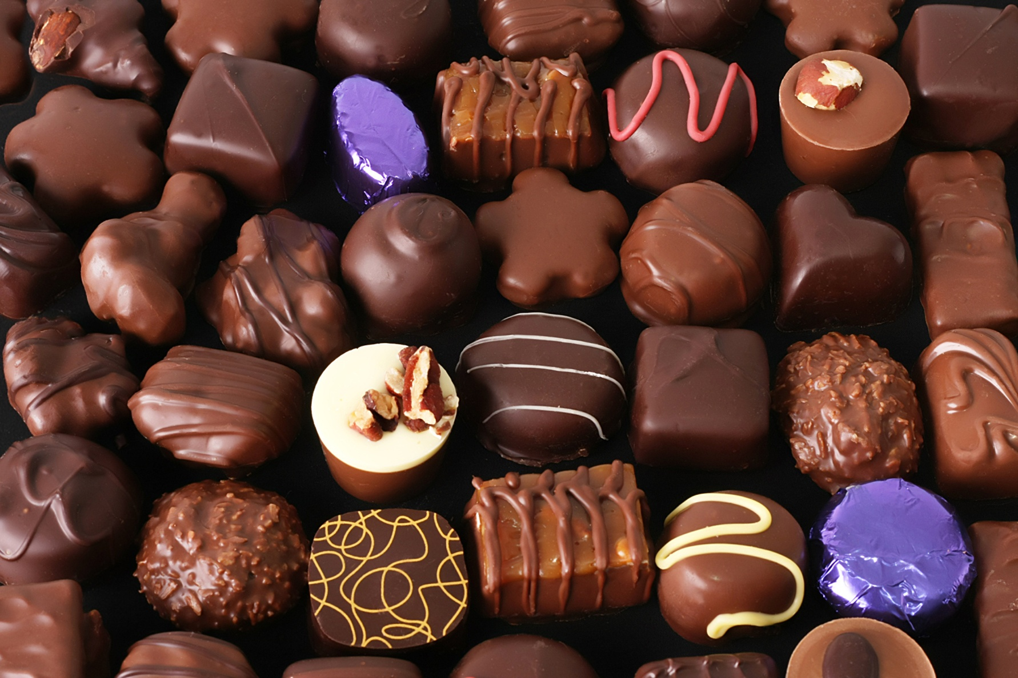

Slide 13
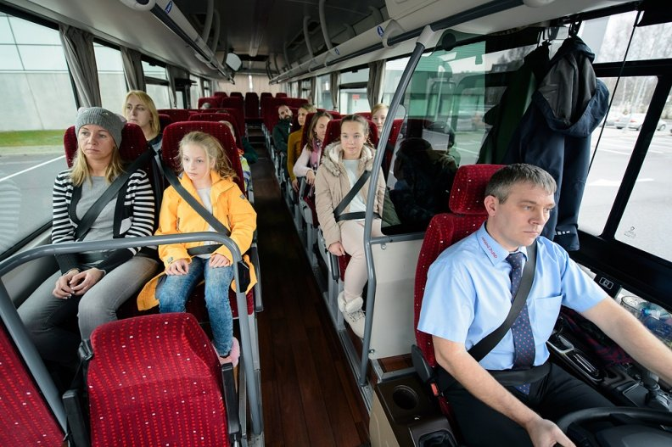

Slide 14
Доходы
и расходы

Slide 16
Папа получил зарплату-Д
Заплатили за квартиру-Р
Мама выиграла приз-Д
Сломалась машина - Р
Дедушка получил пенсию -Д

Slide 18
Экономия

Slide 20
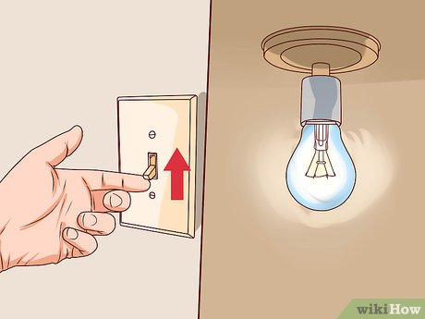

Slide 21
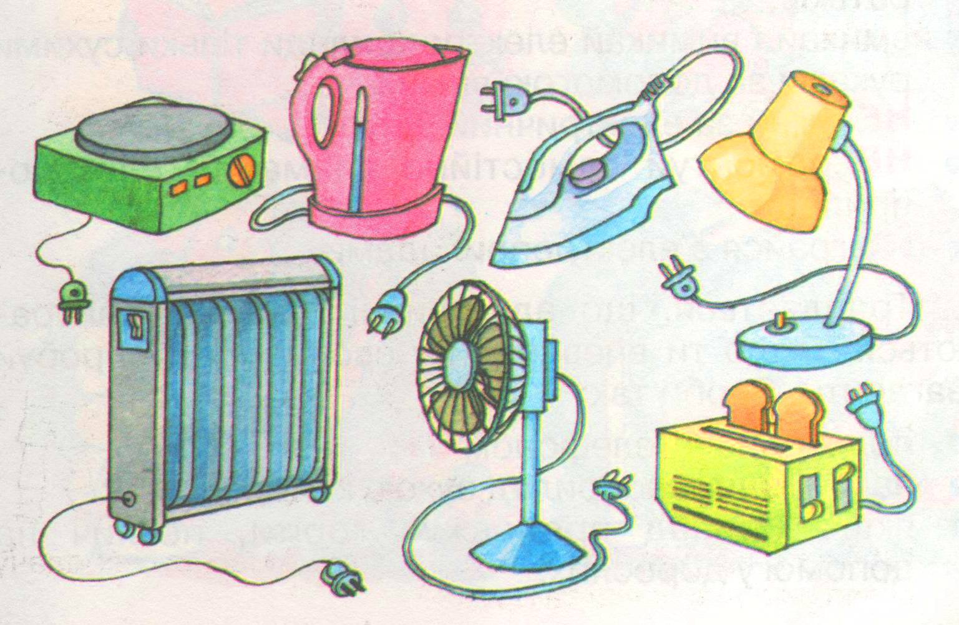

Slide 23
Финансовые
задачи

Slide 24
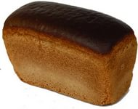
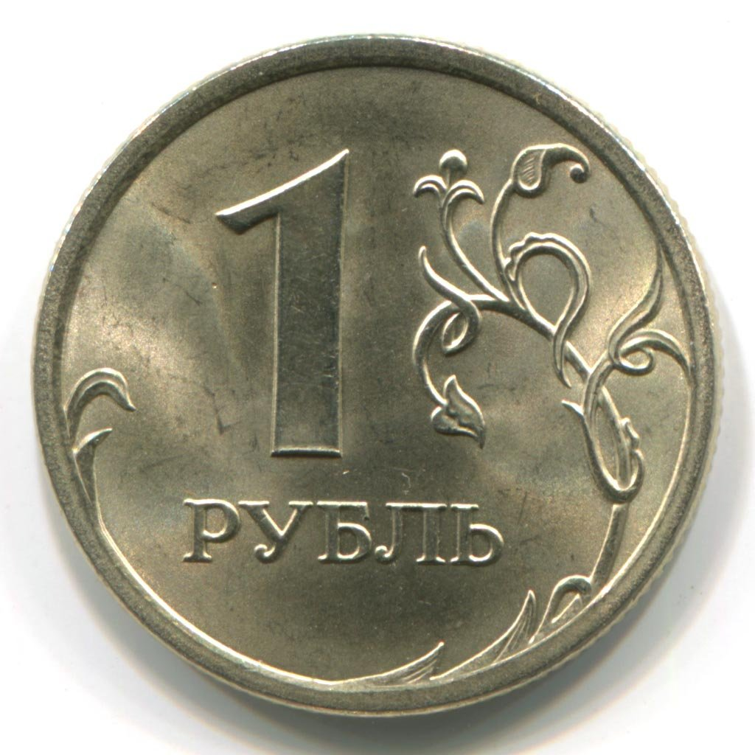

Slide 25
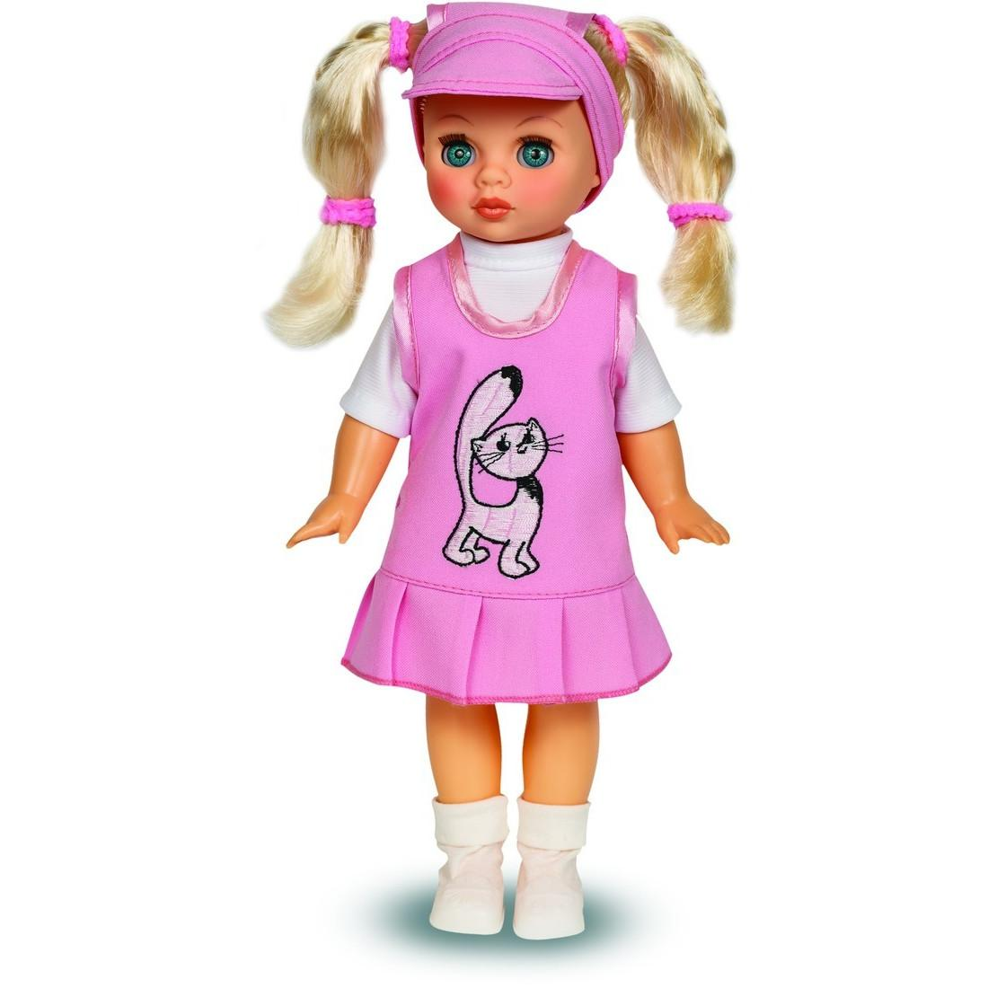
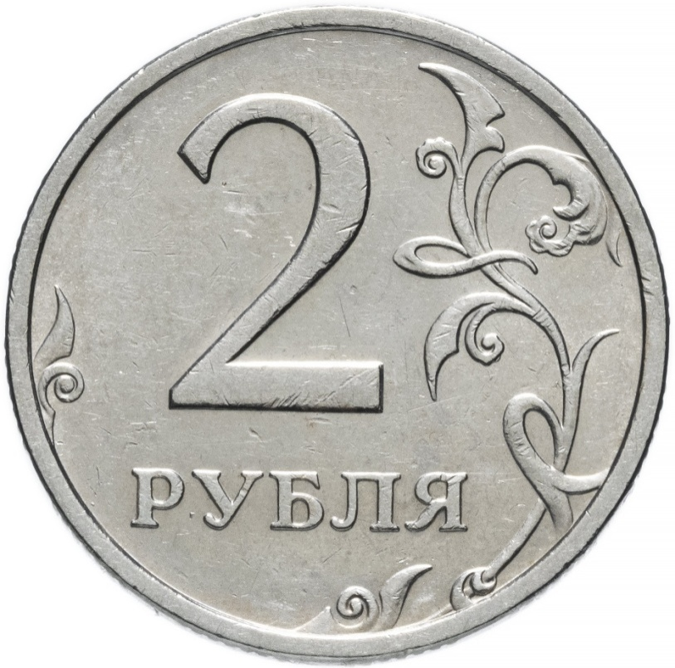

Slide 26
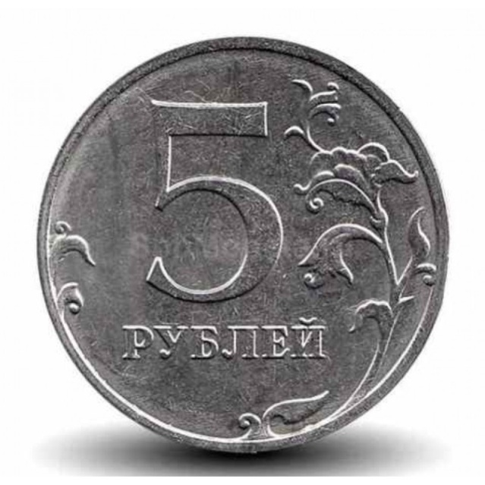

Slide 27
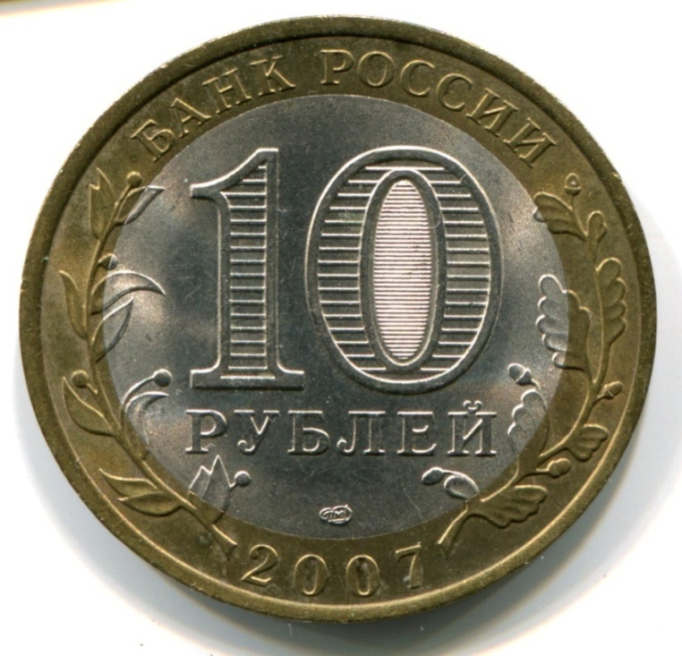

Slide 28
Что можно
купить
за деньги?

Slide 29
Дом, книгу, счастье, цветы, здоровье, велосипед, смех.

Slide 30
Куда можно
вложить
деньги?

Slide 31
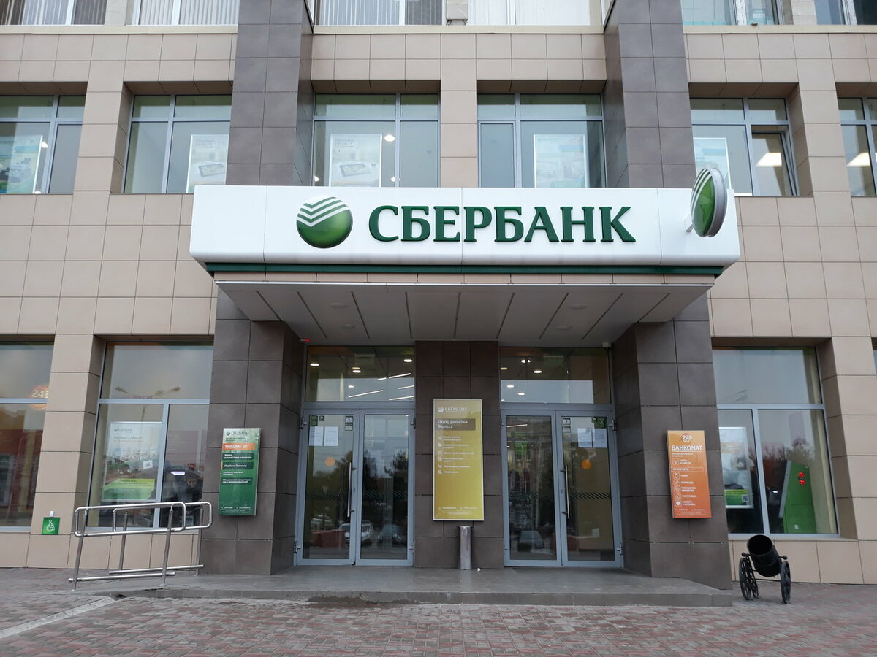

Slide 32
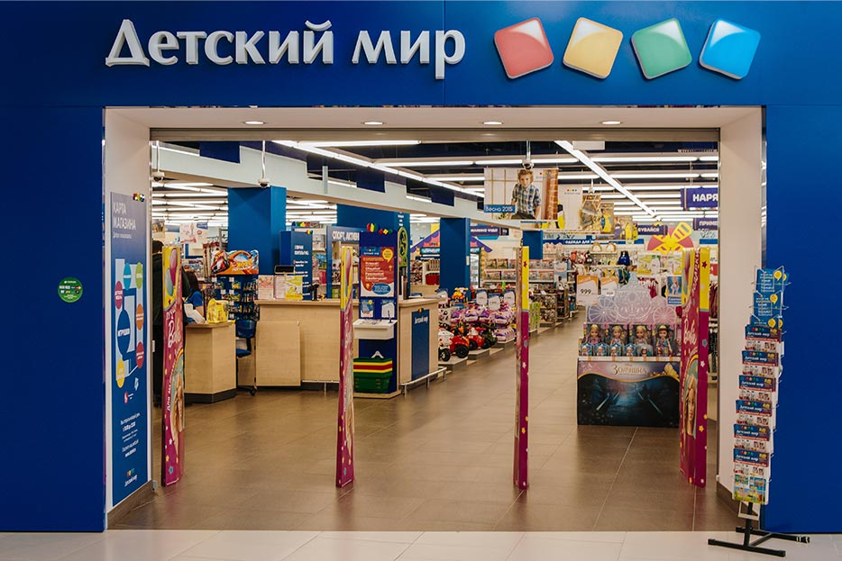

Slide 34
Спасибо
за вашу
работу!

